Slide 1


操作系统的结构和硬件支持
第2章
操作系统的结构和硬件支持

Slide 2

操作系统的结构和硬件支持——主要内容
操作系统虚拟机
操作系统的组织结构
处理机的特权级
中断技术
1

Slide 3
操作系统的结构和硬件支持——操作系统虚拟机
操作系统虚拟机

Slide 4
操作系统的结构和硬件支持——操作系统虚拟机
1. 什么是操作系统虚拟机
在裸机上配置了操作系统程序
后就构了操作系统虚拟机。
操作系统的核心在裸机上
运行；
用户程序在扩充后的机器上
运行。
用
程
应
序
充
后
的
机
扩
器
裸机
操
统
作
系
序
用
户
程
操作系统虚拟机
2

Slide 5
操作系统的结构和硬件支持——操作系统虚拟机
2. 操作系统虚拟机的指令系统
(1) 裸机的指令系统
机器指令
(2) 操作系统虚拟机的指令系统
  ① 操作命令 (又称命令接口)
    作业控制语言
    键盘命令
    图形化用户界面
  ② 系统功能调用 (又称程序接口)
3

Slide 6
操作系统的结构和硬件支持——操作系统的结构
操作系统的结构
操作系统设计呈现出以下特征：
一是复杂程度高，
二是生成周期长，
三是正确性难保证 。
CTSS：32000行
OS/360：百万条指令，4000模块，5000人年
Multics ：千万条指令
Windows 2000 ：3200万行，2500人参与
4

Slide 7
操作系统的结构和硬件支持——操作系统的结构
1. 操作系统的结构类型
操作系统的设计方法
  单体结构 模块化结构 可扩展内核结构 层次结构
  ⅰ 单体结构
  ⅱ 模块化结构
应用软件
应用软件
其他系统软件
其他系统软件
操
作
系
统
操作系统其他功能
操
作
系
统
操作系统其他功能
内核
内核
5

Slide 8
操作系统的结构和硬件支持——操作系统的结构
  ⅲ 可扩展内核结构
  ⅳ 层次结构
应用软件
应用软件
其他系统软件
其他系统软件
操
作
系
统
操作系统其他功能
操
作
系
统
操作系统其他功能
内核
核心功能
内核
基础核心
内核
操作系统 4 种组织结构示意图
8

Slide 9

单体结构操作系统：
操作系统组织成一个过程(模块)集合，任一过程可以调用其它过程。
操作系统无结构。
代码执行效率比较高。
规模扩大时，难以维护、调试。
如UNIX/Linux。
操作系统作为子例程为用户程序调用。
6

Slide 10
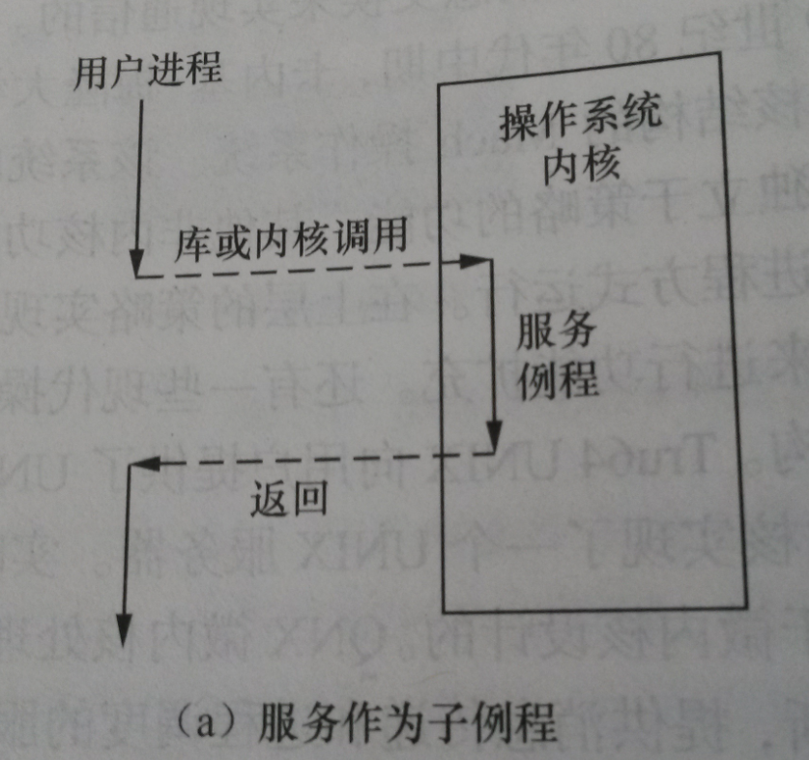
操作系统运行的组织结构(a)：
7

Slide 11
模块化结构操作系统：
操作系统由若干模块组合，早期操作系统(如IBM操作系统)采用这种结构设计方法。这种类型的操作系统由多个模块构成，各模块可相互调用。
性能退化，易于维护、扩展。
CHOICES 实验系统

Slide 12
可扩展内核结构/微内核结构：
微内核：最基本的核心功能（进程(线程)管理 、低级存储器管理 、中断和陷入处理）
服务进程：文件服务、存储管理服务...
操作系统：运行在核心态的微内核以及运行在用户态并以C/S方式活动的服务进程；
优点：“正确性”、“灵活性”、“易维护性”和“可扩充性”（稳定，易于维护，服务进程便于定制）。
如卡耐基梅隆大学研制的Mach OS ，Quantum Software Systems公司的QNX
9

Slide 13
可扩展内核结构/微内核结构
操作系统以客户/服务器形式为用户程序服务：
内核把该消息传给服务器
服务器进程接受用户服务请求
内核用消息把结果返回给用户
系统效率受到影响（如早期的WindowsNT)
消息发送
状态切换
10

Slide 14
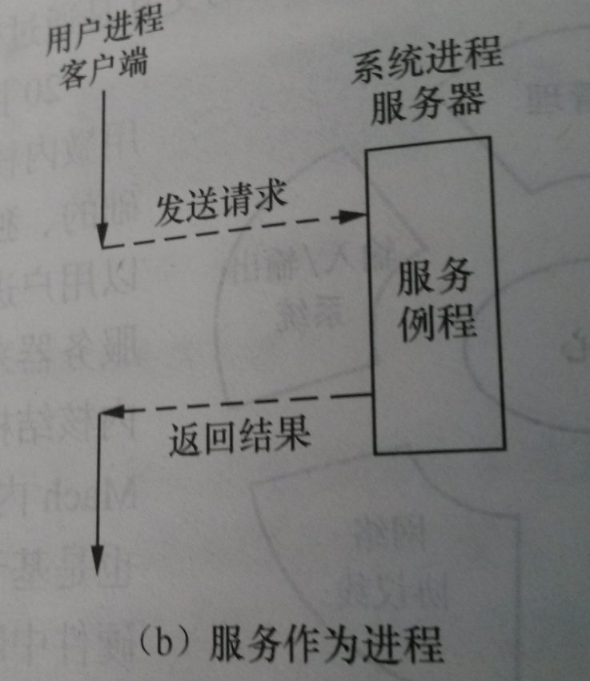
操作系统运行的组织结构(b)：
11

Slide 15
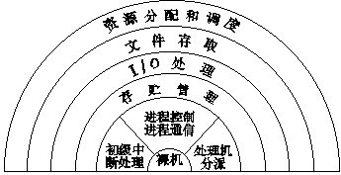
操作系统的结构和硬件支持——操作系统的结构
层次结构的 操作系统
操作系统层次结构示意图
12

Slide 16
层次结构的特点：
层次结构的优点：整体问题局部化，系统的正确性可通过各层正确性来保证。增加、修改或替换层次不影响其他层次，有利于系统的维护和扩充。
层次结构是分层单向依赖的，必须要建立模块（进程）间的通信机制，系统花费在通信上的开销较大，系统的效率也就会降低。
13

Slide 17
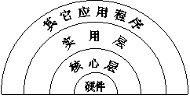
操作系统的结构和硬件支持——操作系统的结构
2. 实例操作系统的结构
(1) UNIX操作系统的结构
  ① UNIX核心层
    处理机管理
    存储管理
    设备管理
    文件系统
UNIX操作系统结构示意图
  ② UNIX实用层
    实用程序 —— 编辑程序、调试程序、系统状态监控、文件管理等实用程序
    存储管理软件工具 ——源代码控制程序SCCS、文档准备程序包等
14

Slide 18
UNIX核心结构
用户程序
程 序 库
用户态
核心态
系 统 调 用 界 面
文件子系统
进程控制
子系统
进程通信
进程调度
高速缓冲
存储管理
字符设备 块设备
设备驱动程序
硬 件 控 制
硬 件

Slide 19
操作系统的结构和硬件支持——操作系统的结构
(2) Linux系统的核心结构
用户程序
程 序 库
用户级
核心级
系 统 调 用 界 面
文件子系统
进程管理与存储管理
网络管理
进程通信
网络协议
高速缓冲
进程调度
网络驱动
字符设备 块设备
设备驱动程序
存储管理
硬 件 控 制
硬件层
硬 件
Linux系统的核心结构示意图
15

Slide 20
(3) Windows操作系统的结构
Windows 2000/XP系统结构的设计目标：
1）可扩充性：
2）可移植性：
3）可靠性与坚固性：
4）兼容性：
5）高性能：
16

Slide 21
采用基于对象技术，提出了一种C/S系统结构，该结构在纯微内核结构的基础上做了扩展，融合了层次式结构和纯微内核结构的特点。
对操作系统性能影响很大的组件放在内核下运行，其他功能则在内核外实现。
主要优点是模块化程度高、灵活性大、便于维护、系统性能好。
17

Slide 22
Windows2000/XP客户/服务器
结构简框
系统进程
服务进程
应用程序
环境子系统
子系统动态链接库
用户态
核心态
执行体
核心 设备驱动程序
硬件抽象层
图形
引擎
18

Slide 23
Windows2000/ XP客户/服务器结构
系统进程
服务进程
环境子系统
应用程序
服务管理器
Service.exe
POSIX
任务管理器
安全验证
RPC
OS2
IE浏览器
Win登录
Spooler
WIN32
用户程序
会话管理器
事件日志
子系统DLL
用
户
态
NTDLL.DLL
系统线程
核
心
态
系统服务调度进程
Win32 User
GDI
图形驱动器
核心态可调用接口(执行程序API)
I/O
管理器
文件缓存管理
即插即用管理
电源
管理器
安全访问监视
虚存
管理
进程线 程管理
注册表配
置管理器
局部过
程调用
对象管理器
设备驱动程序
内核
硬件抽象层(HAL)
硬件接口（总线、I/O、时钟、计时器、中断、DMA、CACHE控制器）
19

Slide 24
(4)Android系统
由Google公司和开放手机联盟领导及开发。
2017年8月22日，谷歌正式发布了Android 8.0的正式版，其正式名称为：Android Oreo（奥利奥）
Android是基于Linux内核的操作系统。
适合移动设备。

Slide 25
对Linux的改动：
没有本地基于X服务的窗口系统
没有glibc支持，优化过的Bionic
不包括一整套标准的Linux使用程序
专有的驱动程序：
Android Binder ：进程间通信
Android电源管理(PM)：轻量级Android电源管理驱动
低内存管理器(Low Memory Killer)
匿名共享内存(Ashmem)、Android PMEM(Physical)
Android Alarm ：定时器
Android Logger ：轻量级的日志
USB Gadget驱动、Android Ram Console提供调试
Android timed device ：定时控制

Slide 26

Android平台架构
20

Slide 27
Android架构
最底层是Linux Kernel在移动平台的一个移植，它隐藏了硬件、网络等相关的细节，为上层提供了一个相对纯洁的统一接口。
靠上一层，是一些核心的和扩展的类库，它们都是原生的C++实现。在这一层，你可以看到很多熟悉的面孔，开源的力量与贡献由此可见。如果，该层类库需要被上层函数调用，就必须要通过JNI的导出相应的接口函数，否则就只能在层次内部自个调用。
21

Slide 28
Android架构
再往上，首先是框架层，这里包含所有开发所用的SDK类库，另外还有一些未公开接口的类库和实现，它们是整个Android平台核心机制的体现。
在最上面，就是应用层了，系统的一些应用和第三方开发的所有应用都是位于这个层次上，总是基于SDK来实现。
23

Slide 29
操作系统的结构和硬件支持——处理机的特权级
处理机的特权级

Slide 30
操作系统的结构和硬件支持——处理机的特权级
1. 为什么要区分处理机的状态
系统中两类程序的职责和区别
管理程序 用户程序
管理系统资源 使用资源，提出申请
控制程序运行 被控制
区分处理机状态的目的：保护操作系统
2. 处理机的状态及分类
(1) 什么是处理机的态
处理机的态，又称为处理机的特权级，是中央处理机的工
作状态。当前处理机正在执行哪类程序，决定处理机的态。
24

Slide 31
操作系统的结构和硬件支持——处理机的特权级
(2) 处理机状态的分类
① 管态 (Supervisor mode)
操作系统的管理程序执行时机器所处的状态，又称处理机的特权级。在此状态下处理机可使用全部指令(包括一组特权指令)；使用全部系统资源(包括整个存储区域)。
② 用户态(User mode)
用户程序执行时机器所处的状态称为用户态。在此状态下禁止使用特权指令，不能直接取用资源与改变机器状态，并且只允许用户程序访问自己的存储区域。
25

Slide 32
操作系统的结构和硬件支持——处理机的特权级
管态 用户态
操作系统的程序执行 用户程序执行
使用全部指令 禁止使用特权指令
使用全部系统资源 只允许用户程序
(包括整个存储区域) 访问自己的存储区域
(3) 处理机状态的特权指令集
① 涉及外部设备的输入/输出指令
② 修改特殊寄存器的指令
③ 改变机器状态的指令
26

Slide 33
处理器工作状态标识：
计算机如何知道当前处于何种工作状态？这时能否执行特权指令？
通常操作系统都引入程序状态字PSW（Program Status Word）来区别不同的处理器工作状态。
27

Slide 34
IBM360/370系列计算机
程序状态字的基本格式
8位系统
屏蔽
4位CMWP
字段(P:0管态、1目态)
4位程序
屏蔽
XX X X XXXX X X XXXXXX
16位中断码
字段
24位指令
地址
4位保护键
指令长和
条件码
28

Slide 35

处理器状态切换：
用户态转到核态
  用户程序访问系统资源
  中断
  系统异常
核态转到用户态
  执行用户程序
29

Slide 36
操作系统的结构和硬件支持——处理机的特权级
(4) 实例操作系统处理机的状态
① DOS系统
  不分态
② Windows 系统
  3环 用户态
  0环 系统态
  还有1、2环预留
③ UNIX系统 (Linux)系统
  00 核态
  01 管态
  11 用户态
30

Slide 37
操作系统的结构和硬件支持——中断及其处理
中断及其处理

Slide 38
操作系统的结构和硬件支持——中断及其处理
1. 中断概念
所谓中断是指某个事件 (例
如电源掉电、定点加法溢出
或I/O传输结束等) 发生时，
系统中止现行程序的运行、
引出处理事件程序对该事件
进行处理，处理完毕后返回
断点继续执行的过程。
正在执行
的程序
中断进入
中断处
理程序
中断
返回
中断信号
继续执行
中断概念示意图
31

Slide 39
操作系统的结构和硬件支持——中断及其处理
2. 中断类型
(1) 按中断功能分类
  ① 输入输出中断 I/O传输结束或出错中断
  ② 外中断 时钟中断、操作员控制台中断、通信中断等
  ③ 机器故障中断 电源故障、主存取指令错等
  ④ 程序性中断 定点溢出、用户态下用核态指令、非法操作
  ⑤ 访管中断 对操作系统提出某种需求时所发出的中断
32

Slide 40
操作系统的结构和硬件支持——中断及其处理
(2) 按中断方式分类
  ① 强迫性中断
  不是正在运行的程序所期待的中断。
    如：输入输出中断、外中断、机器故障中断、程序性中断
  ② 自愿中断
  是运行程序所期待的事件。
  如：访管中断
33

Slide 41
操作系统的结构和硬件支持——中断及其处理
(3) 按中断来源分类
  ① 中断 由处理机外部事件引起的中断
  ② 俘获 由处理机内部事件引起的中断
  ③ 中断与俘获的例
中断与俘获
中断
俘获
☹
☹
clock
时钟
rk
磁盘
tty
终端
非法
指令
地址
越界
俘点
溢出
trap
指令
☹
中断与俘获示意图
exit
fork
read
34

Slide 42
操作系统的结构和硬件支持——中断及其处理
3. 中断响应 (中断进入)
发现中断源并产生中断的硬件称中断装置。
所有计算机系统都采用硬件和软件结合的方法实现中断处理。
正在执行
的程序
中断进入
中断处
理程序
中断
返回
中断信号
继续执行
中断概念示意图
35

Slide 43
操作系统的结构和硬件支持——中断及其处理
(1) 保护现场和恢复现场
  ① 现场
  在中断的那一时刻能确保程序继续运行的有关信息。
    ⅰ 后继指令所在主存的单元号
    ⅱ 程序运行所处的状态
    ⅲ 指令执行情况
    ⅳ 程序执行的中间结果等
36

Slide 44
操作系统的结构和硬件支持——中断及其处理
  ② 保护现场
  当中断发生时，必须立即把现场信息保存在主存中，这一
  工作称之为保护现场。
  ③ 恢复现场
  程序重新运行之前，把保留的该程序现场信息从主存中送
  至相应的指令计数器、通用寄存器或一些特殊的寄存器中。
  完成这些工作称为恢复现场。
37

Slide 45
操作系统的结构和硬件支持——中断及其处理
(2) 程序状态字 (psw)
  ① 定义
  反映程序执行时机器所处的现行状态的代码。
  ② 内容
  指令地址、指令执行情况、处理机状态、应屏蔽的中断等。
  ③ 程序状态字的例
  ⅰ IBM 370 机 程序状态字内容 → PSW寄存器
  ⅱ IBM PC 机 程序状态字内容 → CS IP 指令地址
flag 标志寄存器
  ⅲ PDP 11系列机 程序状态字内容 → PC 指令计数器
  PS 处理器状态寄存器
38

Slide 46
操作系统的结构和硬件支持——中断及其处理
(3) 什么是中断响应
  中断响应是当中央处理机发现已有中断请求时，中止现行
  程序执行，并自动引出中断处理程序的过程。
(4) 中断响应所需的硬件支持
正在执行
的程序
指令计数器
中断进入
处理机状态寄存器
中断处
理程序
系统
堆栈
中断
向量表
中断
返回
中断信号
中断响应所需的硬件支持
继续执行
39

Slide 47
操作系统的结构和硬件支持——中断及其处理
(5) 中断响应过程
  ① 保留程序断点及处理机
  有关信息
  ② 自动转入相应的中断处
  理程序执行
中断处理程序的PC
中断处理程序的PS
(3)
PC
(4)
PS
(2)
(1)
主存
(6) 中断响应的实质
PC
PS
  交换指令地址及处理机
  的状态信息
堆栈栈
顶指针
堆栈
中断响应过程示意图
40

Slide 48
操作系统的结构和硬件支持——中断及其处理
4. 软件中断处理
当硬件完成了中断进入过程后，由相应的中断处理程序得到
控制权，进入了软件的中断处理过程。
软件的中断处理过程如图所示。
中断进入
保留被中断程序的现场
k+0
k+1
中断
返回
进入相应的中断服务例程
现行程序
恢复被中断程序的现场
软件中断处理过程示意图
41

Slide 49
5.向量中断
1. 什么是向量中断
  当中断发生时，由中断源自己引导处理机进入中断服务程序的中断过程称为向量中断。
2. 中断向量
  每类中断类型都有自己的中断向量，包含：
  中断服务例行程序的入口地址
  处理器状态字。
3.中断向量表
  主存中用于存放中断向量服务地址的一组存储单元组成的表。
42

Slide 50
00000
IP
IBMPC将所有256个中断类型中的中断向量放在一张表上称为中断向量表，它在内存区中占有最低阶1k字节(地址00000H～003FFH)。
00001
00002
CS
00003
00004
IP
00005
00006
CS
00007
003FC
IP
003FD
003FE
CS
003FF
43

Slide 51
Linux系统—— Linux系统的特权级与中断处理
Linux系统的特权级与中断处理

Slide 52
Linux系统—— Linux系统的特权级与中断处理
1. Linux系统的特权级
  Linux系统使用两个级别 (处理机提供四个特权级) ：
  特权级0 —— 核态 (内核模式)
  特权级3 —— 用户态 (用户模式)
2. Linux系统中断处理的上半部和下半部
(1) 为什么要区分上半部和下半部
  为提高中断处理的效率，中断处理程序的执行必须快速、简洁。为此，Linux系统将中断处理程序分为两部分。
  将中断响应后必须立即处理的工作即刻执行，这就是中断处理程序的上半部 (tophalf)。
  将更多的处理工作向后推迟执行，这就是中断处理程序序的下半部(bottom half)。
44

Slide 53
Linux系统—— Linux系统的特权级与中断处理
(2) 中断处理程序的上半部
  上半部是中断处理中有严格时间限制的工作，是关键而
  紧迫的部分;
  上半部的工作是不可被打断的，即在屏蔽所有中断的情
  况下进行的。例：与硬件设备应答或使硬件复位的工作。
(3) 中断处理程序的下半部
  下半部处理那些可以稍后完成的工作；
  下半部的执行是可以打断的，即是在开中断的情况下执
  行。
45

Slide 54
Linux系统—— Linux系统的特权级与中断处理
3. 中断处理下半部的实现机制
Linux系统中，用于实现实现将工作推后执行的内核机制称为
“下半部机制”，下半部机制主要有tasklet和工作队列两种。
(1) tasklet
  ① tasklet通过软中断实现
    ⅰ 一个软中断被标记后才能执行，称为触发软中断。
    ⅱ 待处理的软中断会在以下时机被检查和执行：
      从一个硬件中断返回时；
      在ksoftirqd内核线程中；
      在显示检查和执行待处理的软中断的代码中。
46

Slide 55
Linux系统—— Linux系统的特权级与中断处理
  ② Tasklet软中断
    ⅰ tasklet的软中断表示是TASKLET_SOFTIRQ；
    ⅱ Taskle由结构体tasklet_struct结构表示
      struct tasklet_struct
    {
    struct tasklet_struct *next; /* 链表中的下一个taskle */
    unsignet long state; /* taskle的状态 */
    atomic_t count; /* 引用计数器 */
    void (*func) (unsigned long); /* taskle的处理函数 */
    unsigned long data; /* 给taskle处理函数的参数 */
    }
    tasklet由tasklet_schedule()函数调度
47

Slide 56
Linux系统—— Linux系统的特权级与中断处理
(2) 工作队列
  ① 工作队列机制将中断处理程序的下半部交给一个内核线
  程去执行。
  ② 下半部是在进程上下文 (用户地址空间)执行，可以睡眠和
  被重新调度。
  注：这一点与上述的tasklet不同。如果下半部工作需要睡
  眠 (如需要执行阻塞式I/O操作时，或要等待信号灯)时应
  选择工作队列机制；否则可选择tasklet机制。
48

Slide 57
Linux系统—— Linux系统的特权级与中断处理
  ③ 工作者线程
  ⅰ 该线程接收由各内核中断处理程序交给它的下半部。
  ⅱ 该线程内核线程实现的。执行的函数是 work_thread()，
  对应的数据结构是工作队列链表。
  ④ 工作队列链表
    ⅰ 由若干个work_struct结构组成。
    ⅱ work_struct结构
49

Slide 58
Linux系统—— Linux系统的特权级与中断处理
    work_struct结构
    每个work_struct结构描述如下
    struct work_struct
    {
    unsigned long pending; /* 该工作正在等待处理？*/
    struct list_head entry; /* 勾链字 */
    void (*func) (void *); /* 该工作的处理函数 */
    void *data; /* 传递该该处理函数的参数 */
    void *wq_data; /* 内部使用 */
    struct timer_list timer; /* 延迟的工作队列所用的定时器 */
    }
50

Slide 59
Linux系统—— Linux系统的特权级与中断处理
  ⑤ 执行函数work_thread()
    ⅰ 执行一个死循环；
    ⅱ 若工作队列链表不空时，执行链表上的所有工作。工
    作被执行完毕，它就将相应的work_struct对象从链表
    上移走；
    ⅲ 当链表为空时，它进入睡眠状态；
    ⅳ 当有下半部插入到队列时，函数是work_thread()
    被唤醒，将继续处理新加入的下半部 。
51

Slide 60
操作系统的结构和硬件支持——小结
第2章
操作系统的结构和硬件支持
小结

Slide 61
操作系统的结构和硬件支持——小结
什么是操作系统虚拟机
操作系统的结构
区分处理机的态的目的
管态、用户态，二者的区别
中断的定义、类型
中断响应的定义、实质、所需的硬件支持
软件中断处理过程

